Slide 1
系統晶片設計實習 HW3
電子碩一
F112112121
田沛鑫

Slide 2
Contents
一、 | ISR 與主程式
二、 | IRQ編號
三、 | 中斷相關暫存器名稱、位址、手冊名稱與頁碼

Slide 3
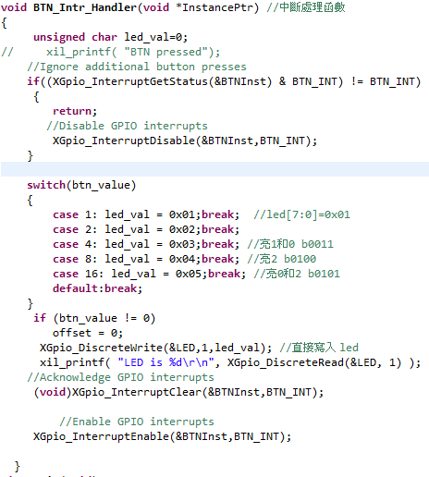
ISR

Slide 4
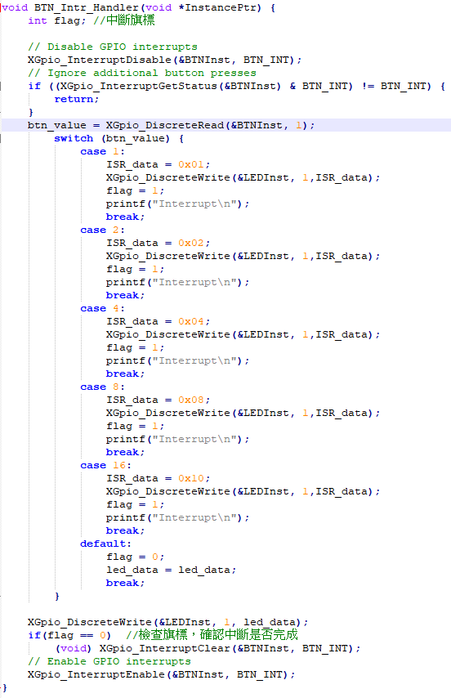
ISR

Slide 5
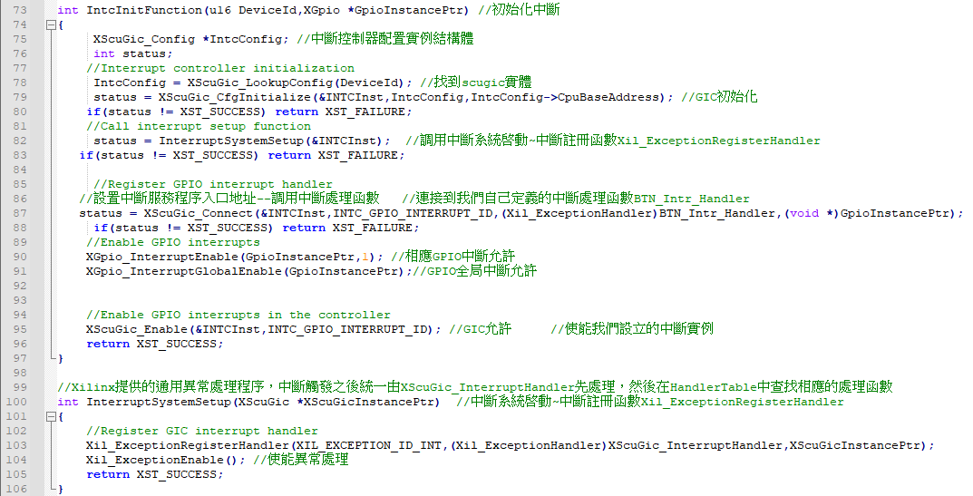
ISR

Slide 6
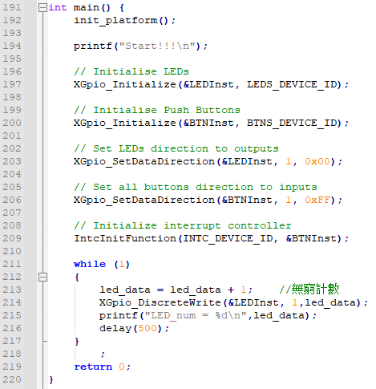
主程式

Slide 7
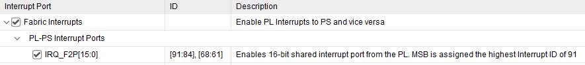
IRQ編號
IRQ編號→61

Slide 8
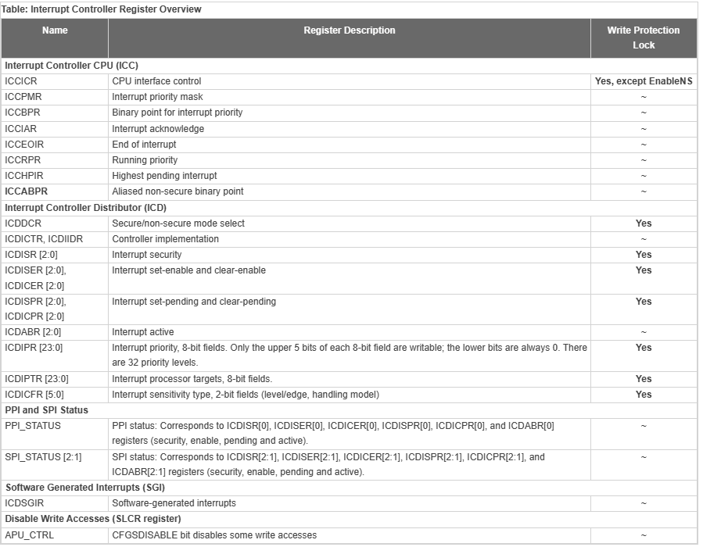
中斷相關暫存器總覽

Slide 9
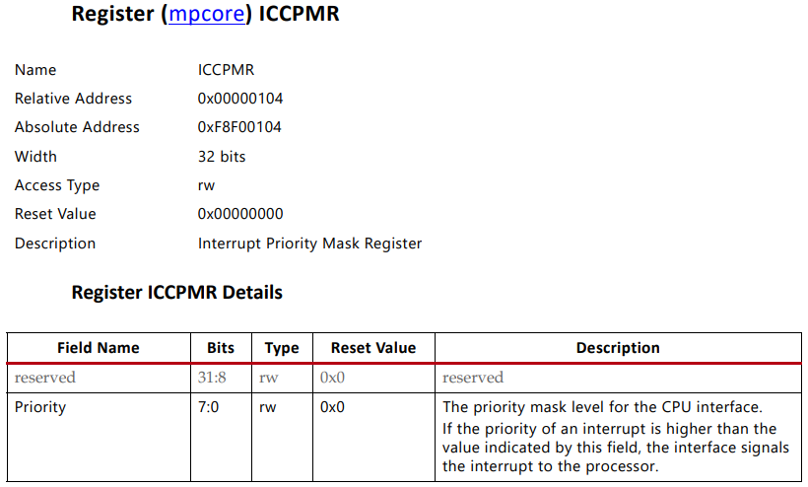
中斷相關暫存器Interrupt Controller CPU
名稱:ICCPMR、位址:0x00000104~0xF8F00104、手冊名稱:Zynq-7000 SoC Technical Reference Manual、頁碼:1444

Slide 10
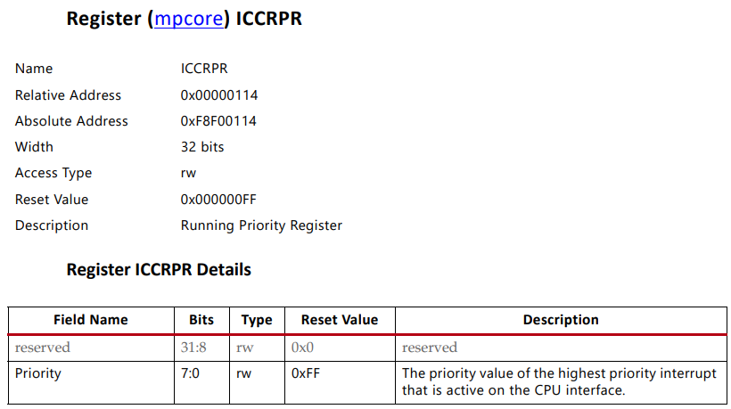
中斷相關暫存器Interrupt Controller CPU
名稱:ICCRPR、位址:0x000114~0xF8F00114、手冊名稱:Zynq-7000 SoC Technical Reference Manual、頁碼:1446

Slide 11
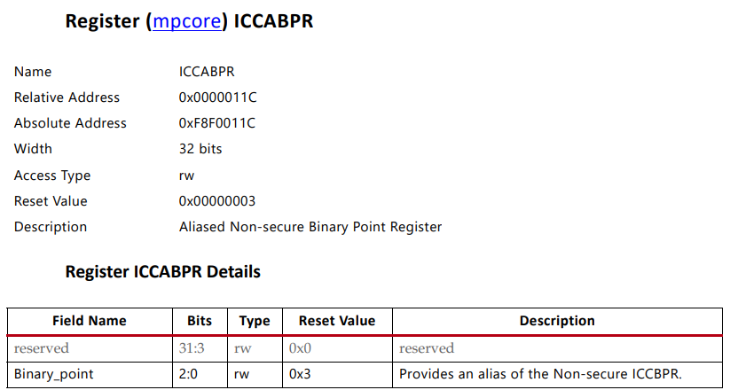
中斷相關暫存器Interrupt Controller CPU
名稱:ICCABPR、位址:0x0000011C~0xF8F0011C、手冊名稱:Zynq-7000 SoC Technical Reference Manual、頁碼:1447

Slide 12
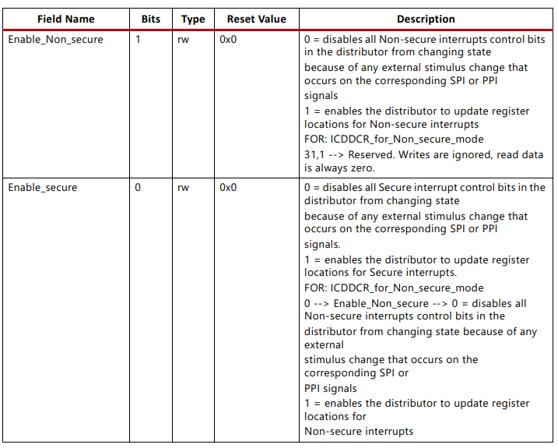
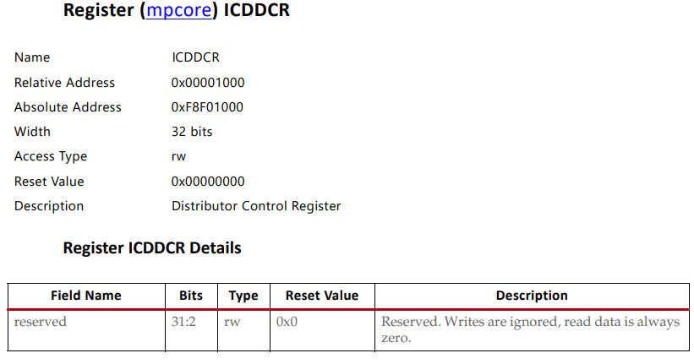
中斷相關暫存器Interrupt Controller Distributor (ICD)
名稱:ICDDCR、位址:0x00001000~0xF8F01000、手冊名稱:Zynq-7000 SoC Technical Reference Manual、頁碼:1462

Slide 13
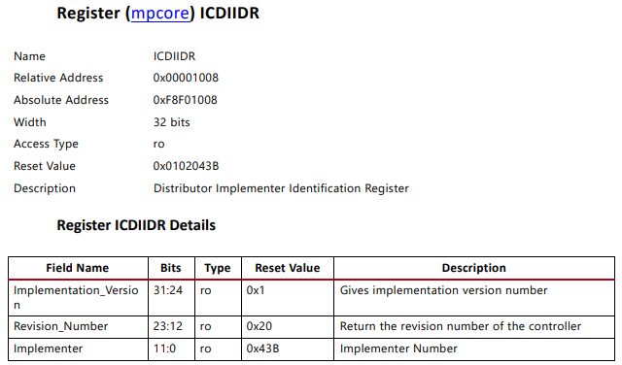
中斷相關暫存器Interrupt Controller Distributor (ICD)
名稱:ICDIIDR、位址:0x00001008~0xF8F01008、手冊名稱:Zynq-7000 SoC Technical Reference Manual、頁碼:1464

Slide 14
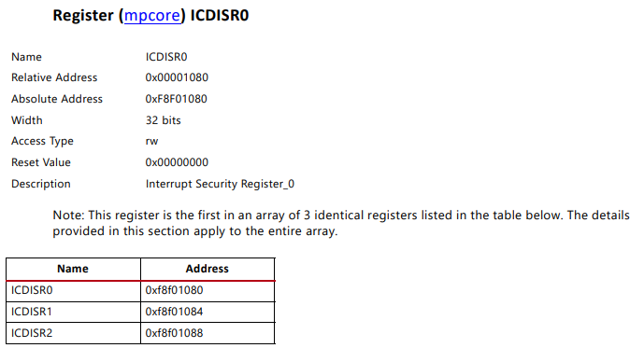
中斷相關暫存器Interrupt Controller Distributor (ICD)
名稱:ICDISR0、位址:0x00001080~0xF8F01080、手冊名稱:Zynq-7000 SoC Technical Reference Manual、頁碼:1464

Slide 15
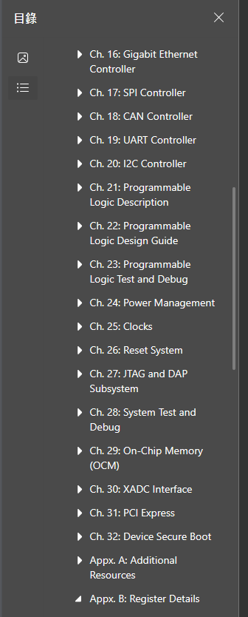
中斷相關暫存器 更多都在附錄B上 ug585-zynq-7000-trm.pdf • Viewer • AMD Adaptive Computing Documentation Portal (xilinx.com)

